Slide 1

OVeRRIDING Nedir ?

Slide 2
METHOD overriding
Java’da extends keyword kullanarak bir class’i baska bir class’in child class’i yaparsak, inherit ettigimiz parent class’daki tum class uyelerine erisebiliriz (inheritance)
Child class, parent class’daki tum ozelliklere sahip olmakla birlikte, bu ozelliklerin bir kismini kendisine uyarlamak (implement) veya parent class’da olmayan bazi ozelliklere sahip olmak isteyebilir.
Overriding ile bir obje parent class’larindan aldigi ozellikleri kendisine gore uyarlayabilir
Ahmet Bulutluoz Nisan 2022
Child class’in constructor’i kullanilarak olusturulacak her objenin parent class’daki methodlar yerine child class’daki method’lari kullanmasini istiyorsak, parent class’daki methodlardan child class’a uyarlamak istediklerimizi override ederiz.

Slide 3
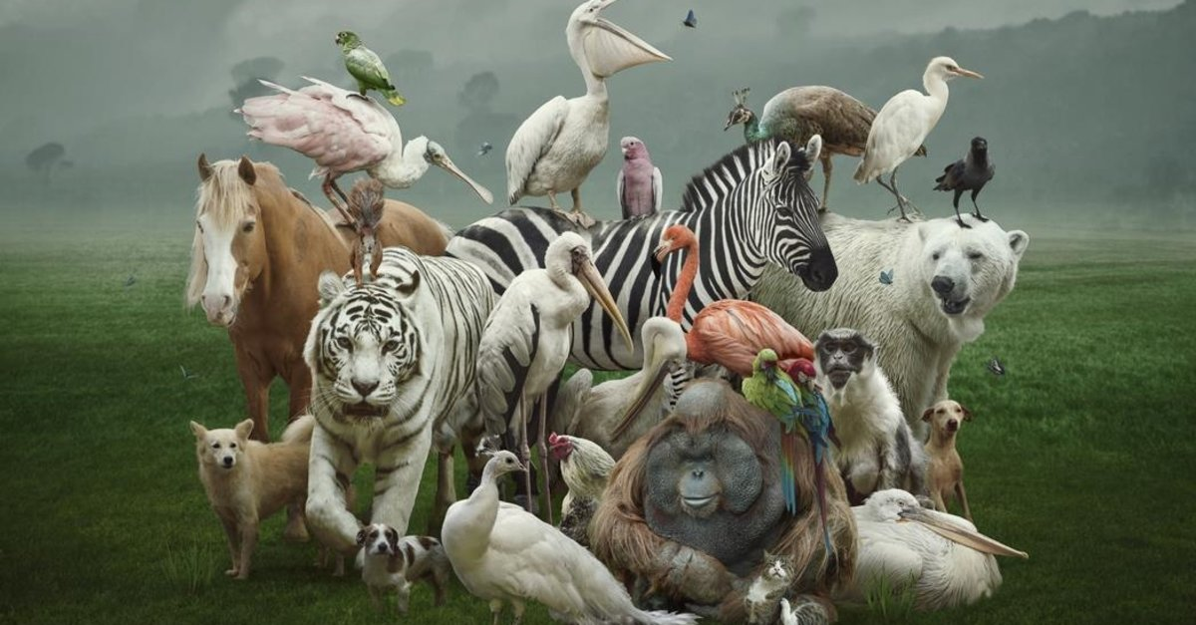
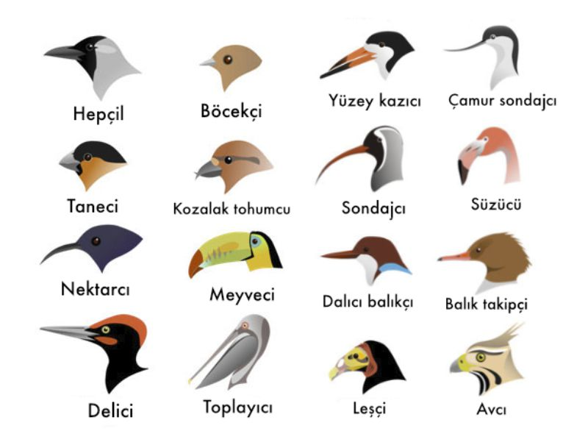
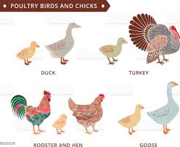
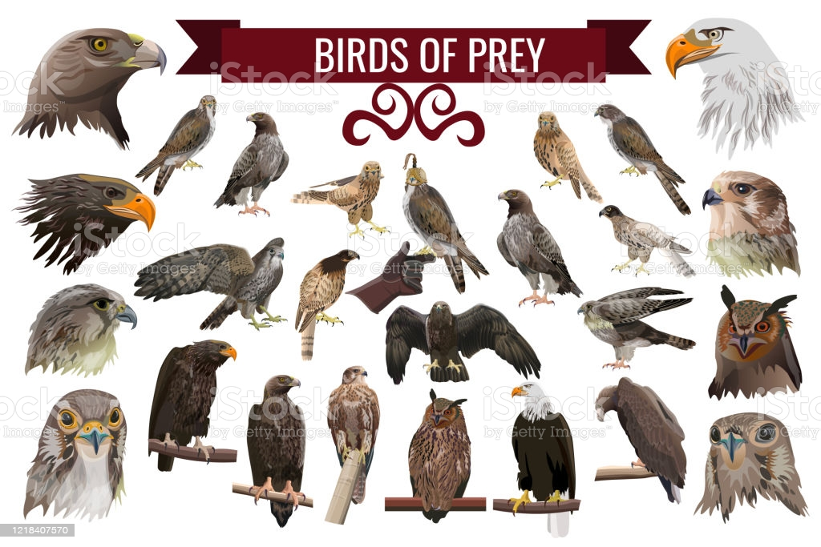
METHOD overriding
Hayvanlar
(Hareket eder, nefes alir
Beslenir, Cogalir, ölür)
Kuslar
(Kanatlari vardir,
akcigerle nefes alirlar,Yumurta ile cogalirlar, gagalari vardir)
Inheritance ile daha once olusturulmus class’larin tum ozelliklerini miras alabiliriz
Ahmet Bulutluoz Nisan 2022
Kumes Hayvanlari
Avci Kuslar
(ucamazlar )
(ucarlar, et yerler,
penceleri vardir)

Slide 4
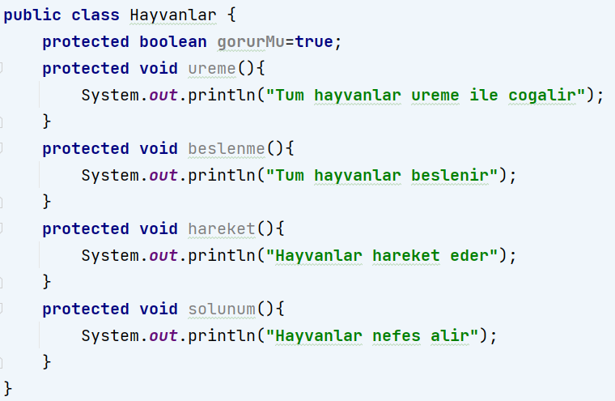
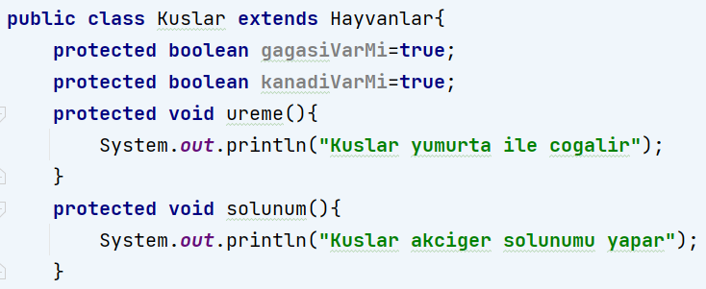
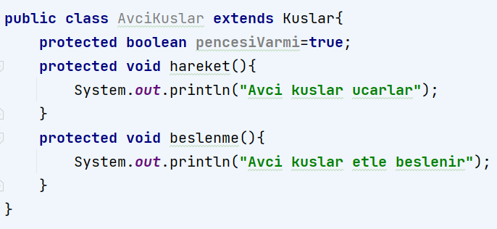
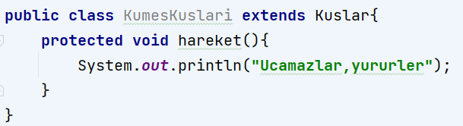
Ahmet Bulutluoz Nisan 2022

Slide 5
METHOD overriding
1- Data turu ve constructor ayni class’a ait ise, direk o class’a gidip, o class ve parent class’larina bakilir.
2- Data turu ve constructor ayni class’a ait degilse,
Child class’da olusturulacak objeler icin variable ve method kullanimi
- Once Data turunun oldugu class’a gidilip, o class ve parent class’larinda aranan class uyesi bulunur
Ahmet Bulutluoz Nisan 2022
- Aranan class uyesi variable ise, ilk bulunan variable’a ait deger yazdirilir
- Aranan class uyesi method ise, ilk bulunan method calistirilmadan once, override edilmis mi diye control edilir, override edilmis ise en son override eden method calistirilir.
NOT : Aranan class uyesi Data turunun oldugu class veya parent class’larinda bulunamazsa CTE olusur.

Slide 6
Hayvanlar
gorurMu
ureme( )
beslenme( )
hareket( )
solunum( )
Ahmet Bulutluoz Nisan 2022
Kuslar
gagasiVarMi
kanadiVarMi
ureme( )
solunum( )
KumesKuslari
hareket( )
AvciKuslar
pencesiVarMi
hareket( )
beslenme( )

